Slide 1
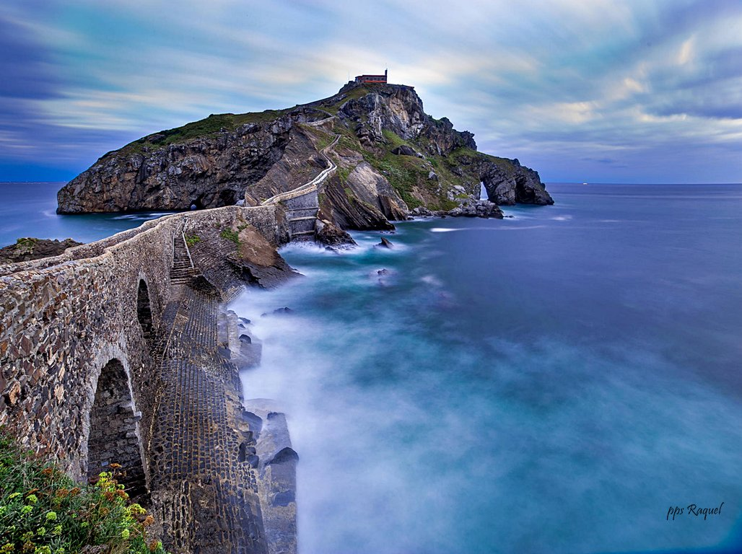





Slide 2
Ermita De San Juan de Gaztelugatxe
Cuyo nombre significa “castillo de roca” en euskera (“gaztelu” = castillo + “aitz” = roca), es definitivamente una visita obligada si vienes al país vasco. Se trata de una isla tan pequeña como impresionante, situada en la costa de Vizcaya. La isla tiene forma de cono y en su punto más alto se eleva una pequeña ermita dedicada A Juan Bautista. Aunque no está comprobado, se dice que él llegó a poner pie en esta isla.
San Juan de Gaztelugatxe está conectada a tierra firme por un puente de piedra hecho por el hombre. El puente se convierte en un estrecho camino de 241 peldaños que zigzaguea de un lado a otro hasta alcanzar la cima. Una vez allí, verás la iglesia con una campana en su pared frontal. Según la leyenda, si tocas la campana tres veces y pides un deseo, se cumplirá.
La iglesia que vemos hoy en día desgraciadamente no es la original. A lo largo de los siglos, ha habido incendios y batallas, y la iglesia ha tenido que ser reconstruida en múltiples ocasiones. Se cree que la primera ermita fue erigida en el siglo IX. En el siglo XII, se convirtió en un convento. Sin embargo, dos siglos más tarde los frailes abandonaron el lugar llevándose todos los objetos de valor consigo.

Slide 3
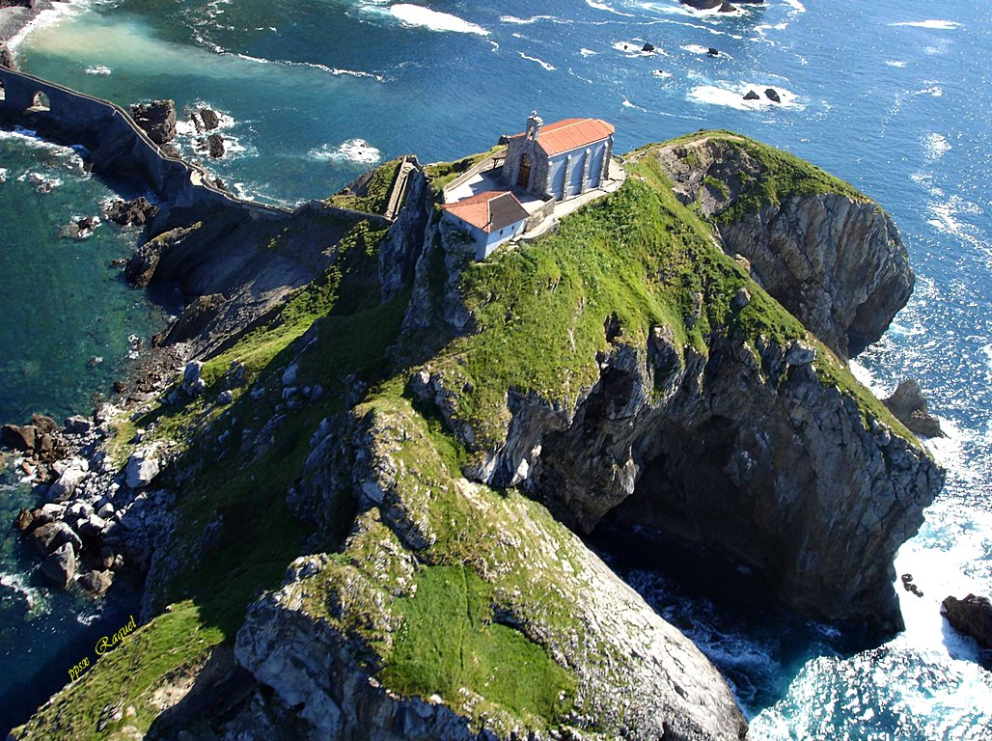

Slide 4
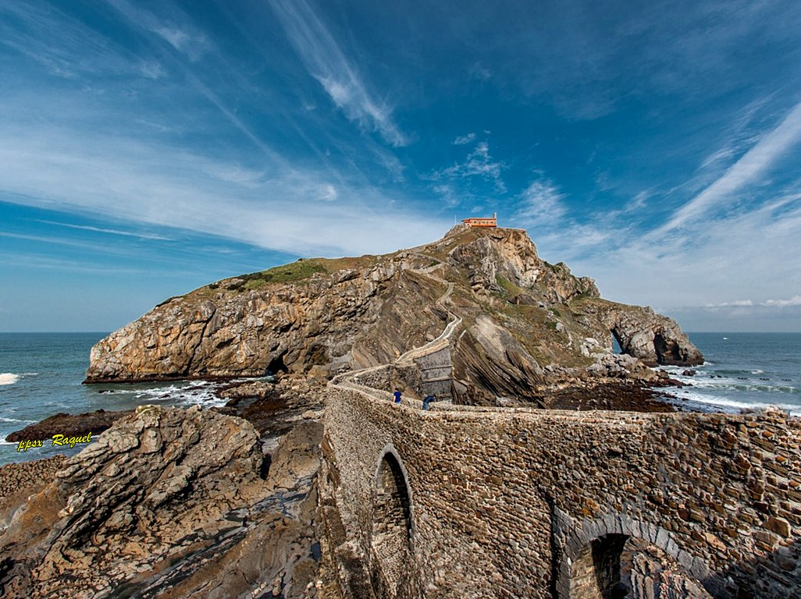

Slide 5
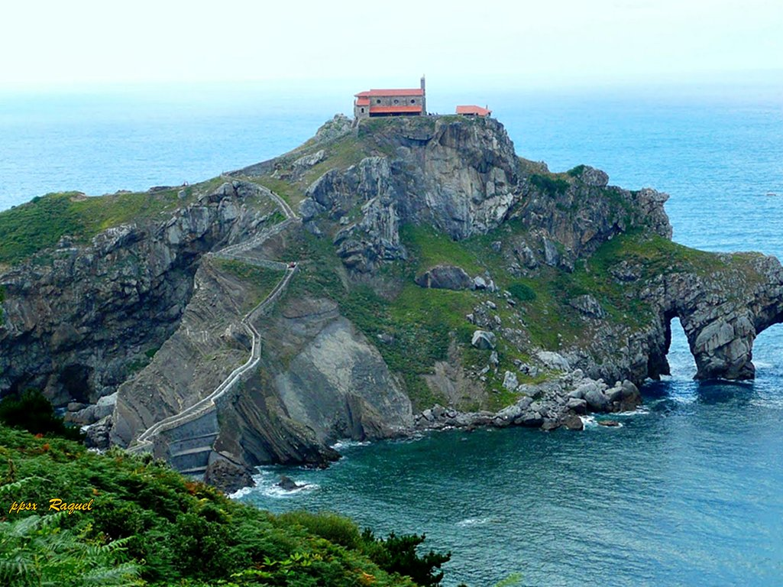

Slide 6
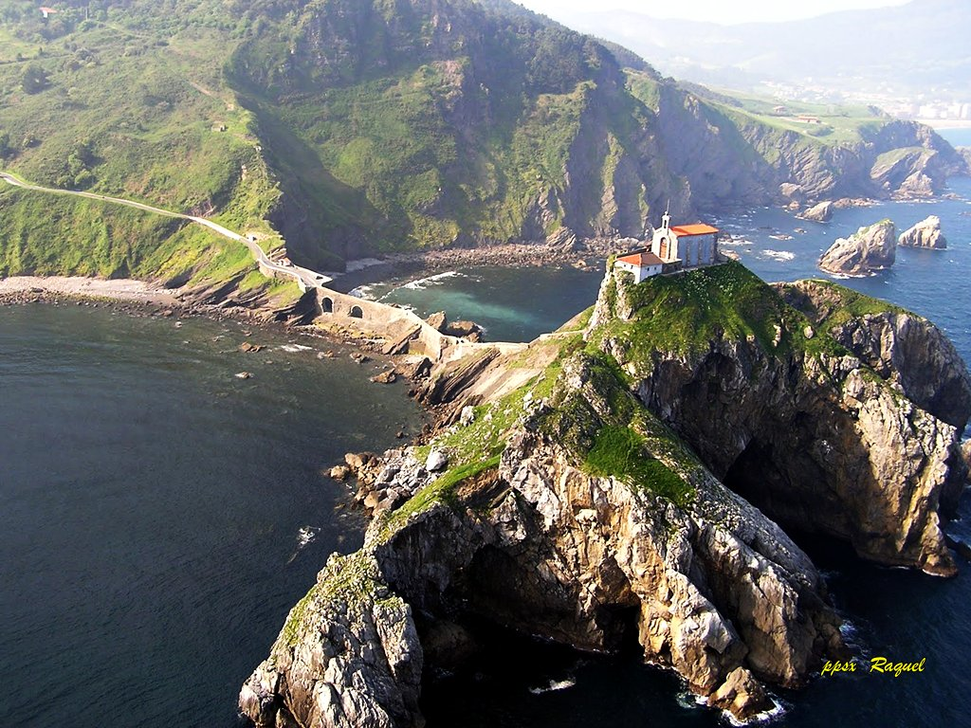

Slide 7
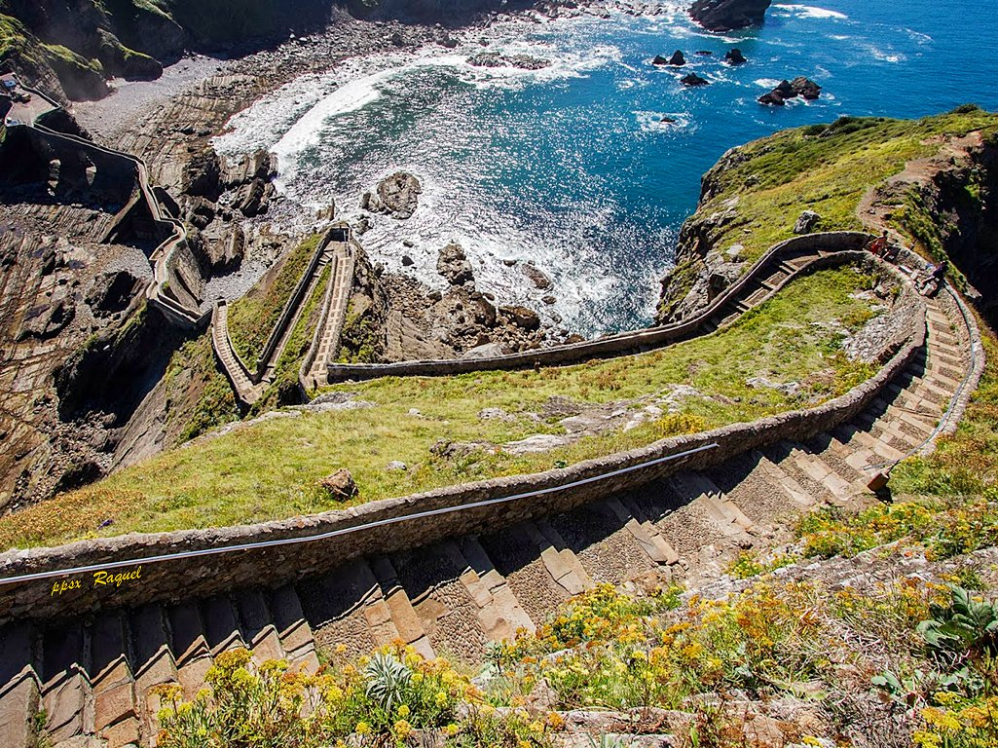

Slide 8
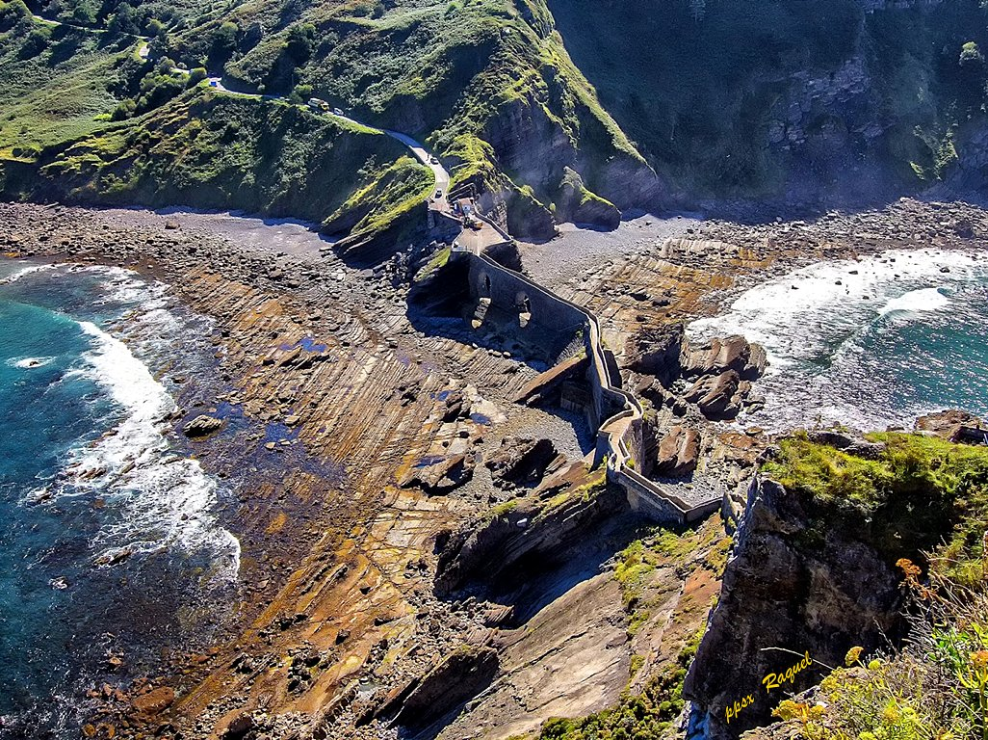

Slide 9
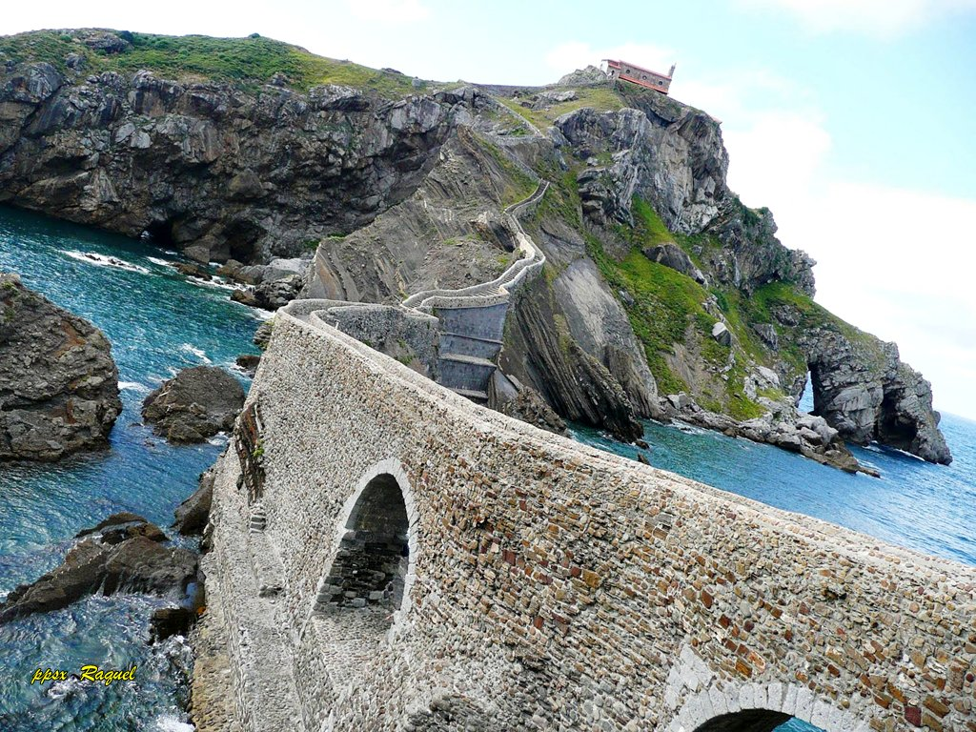

Slide 10
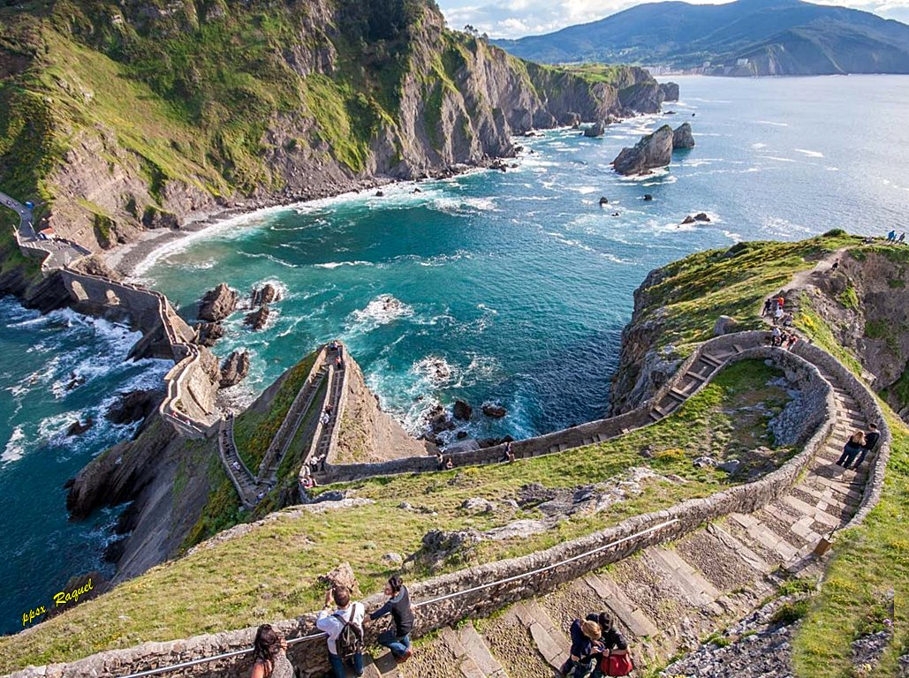

Slide 11
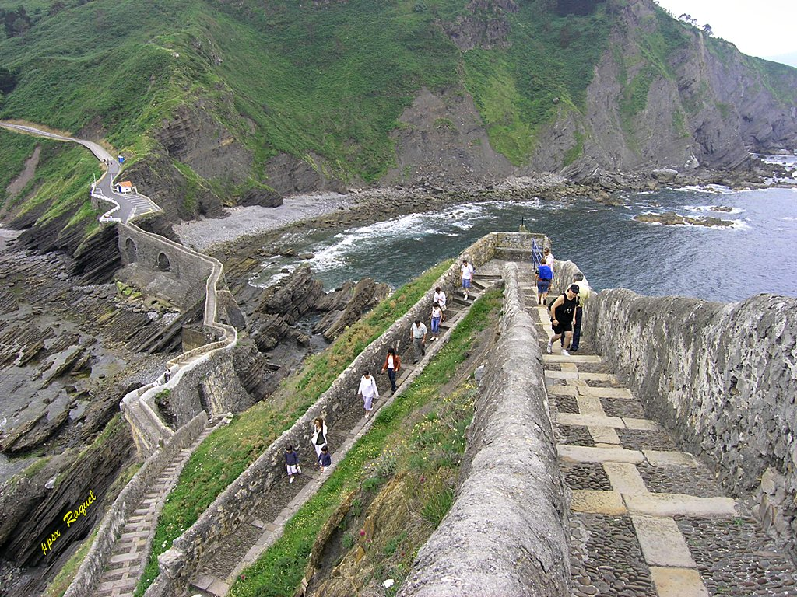

Slide 12
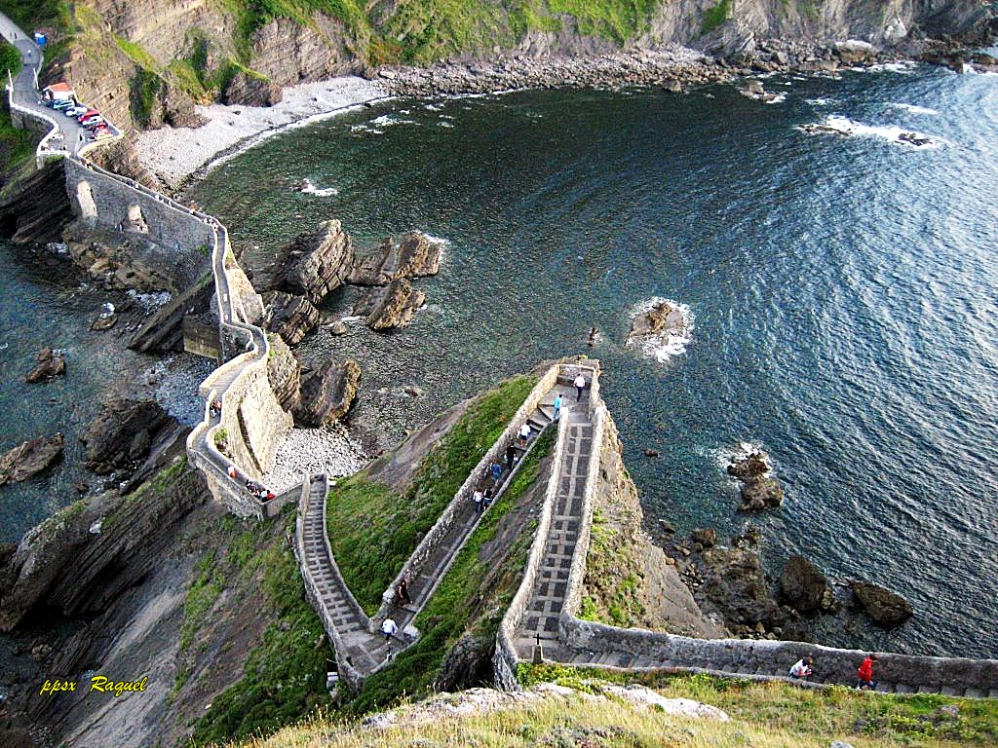

Slide 13
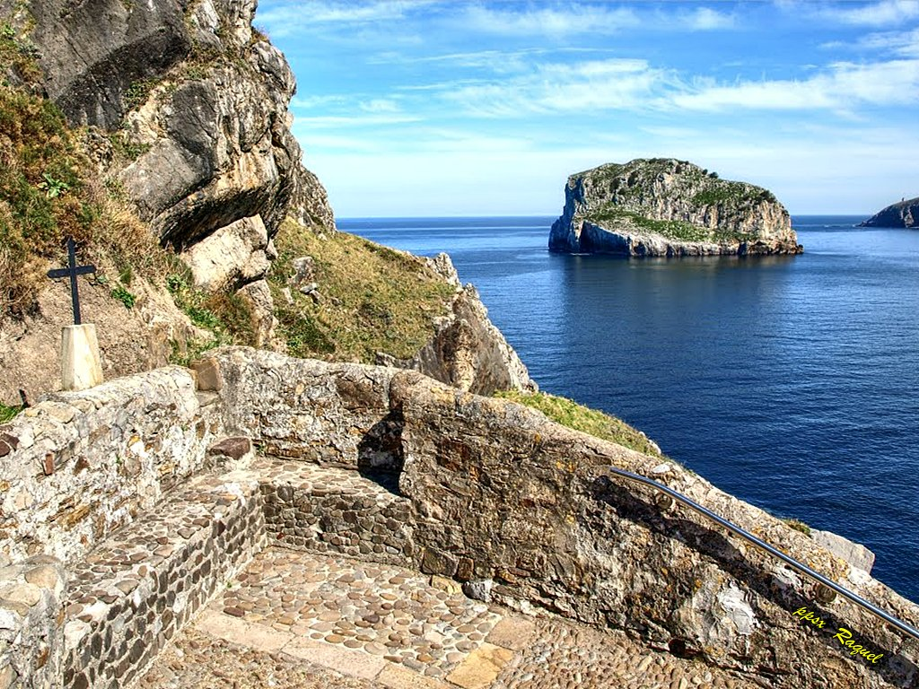

Slide 14
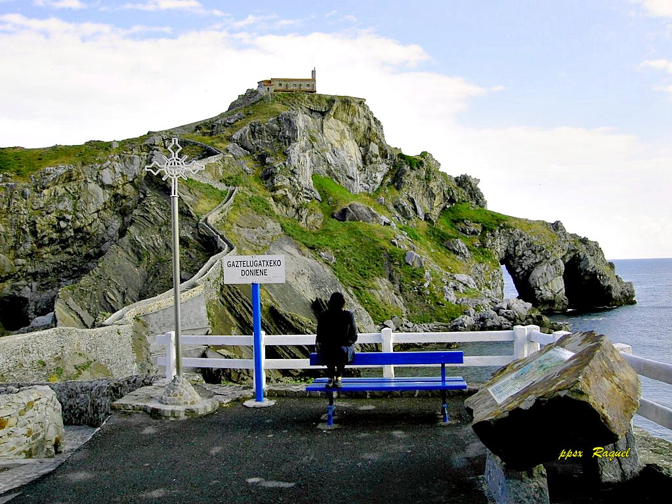

Slide 15
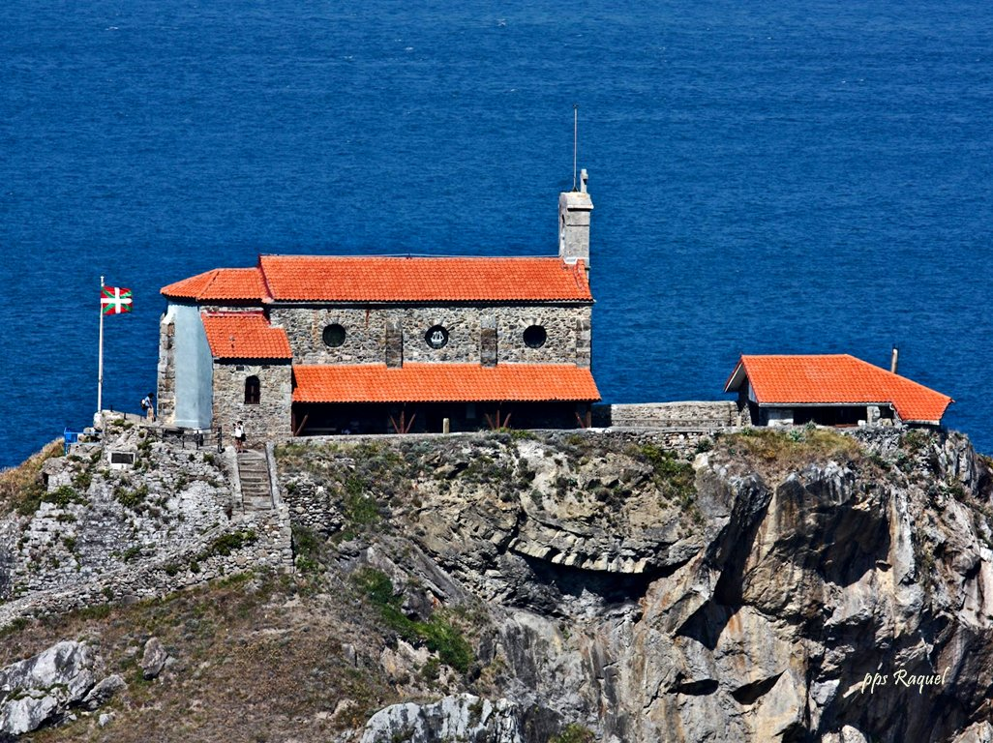

Slide 16
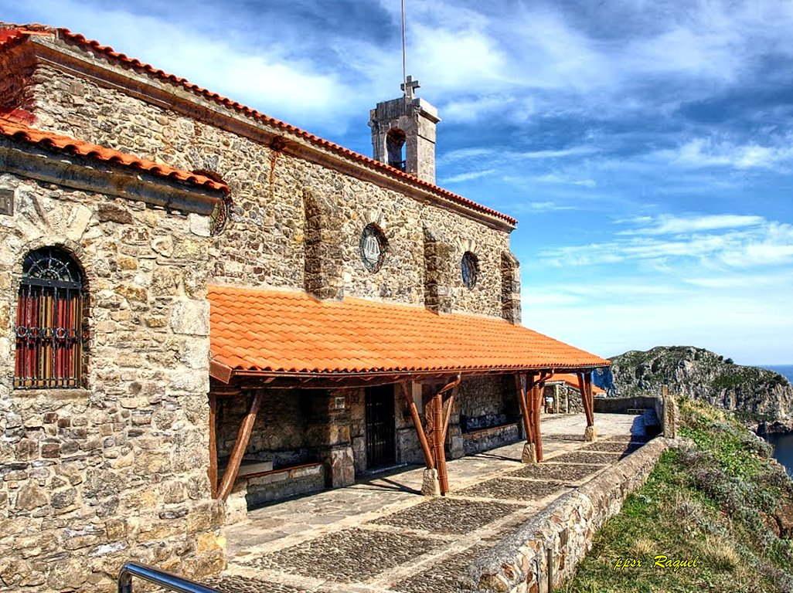

Slide 17
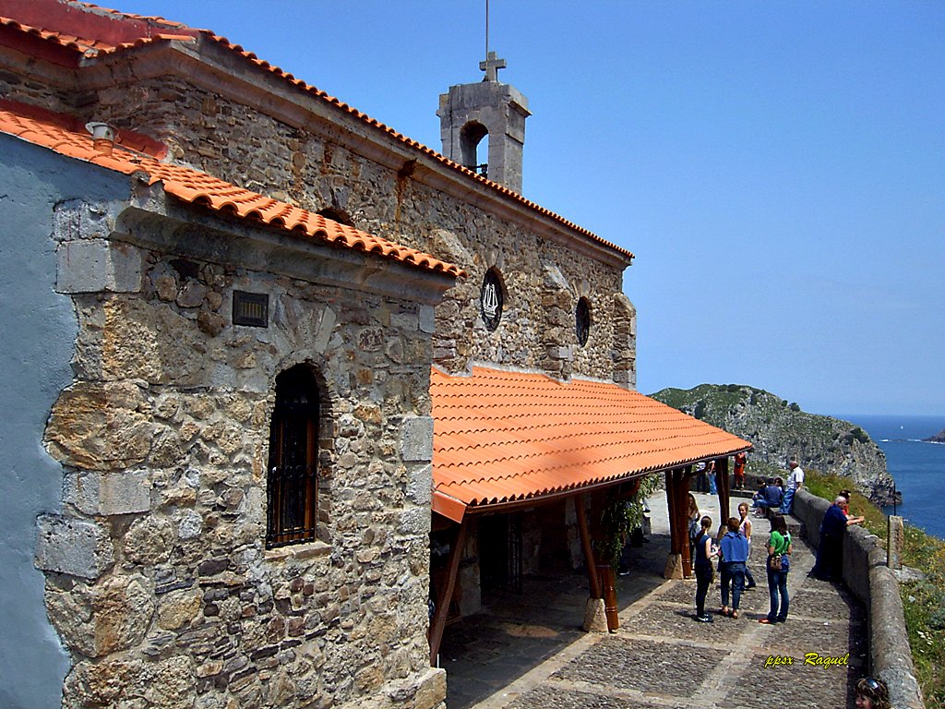

Slide 18
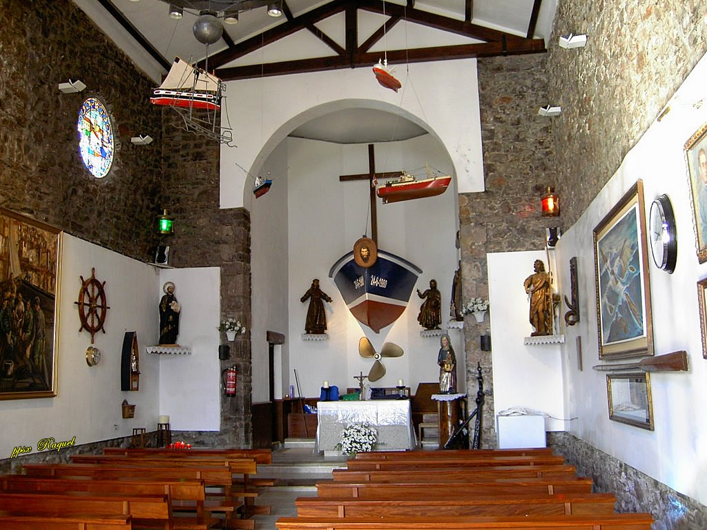

Slide 19
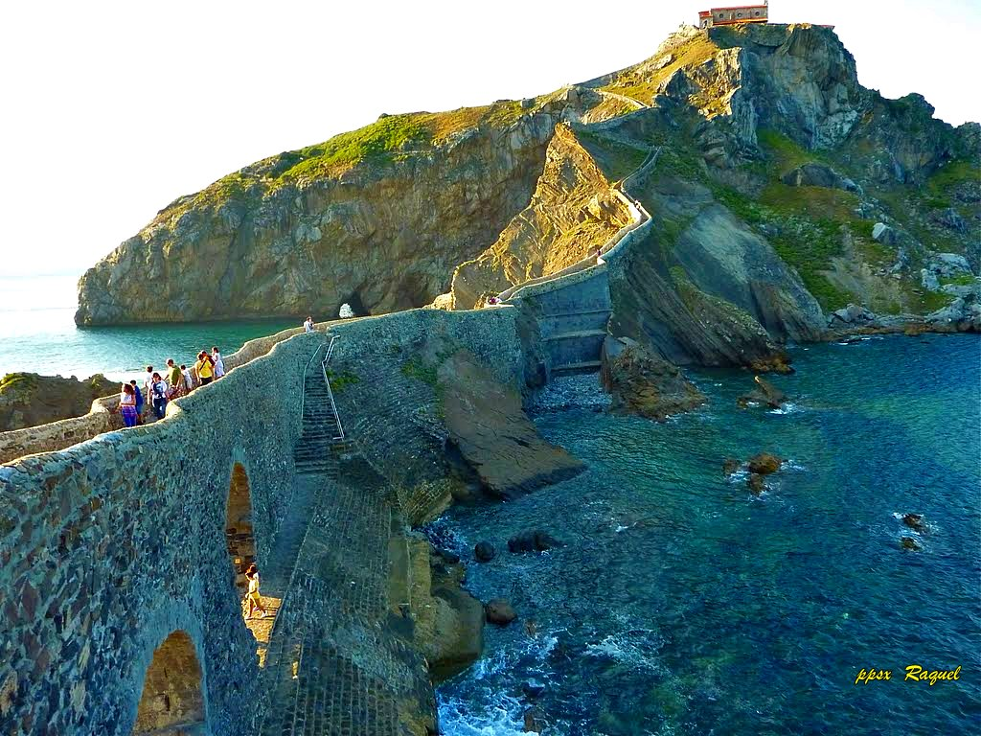

Slide 20
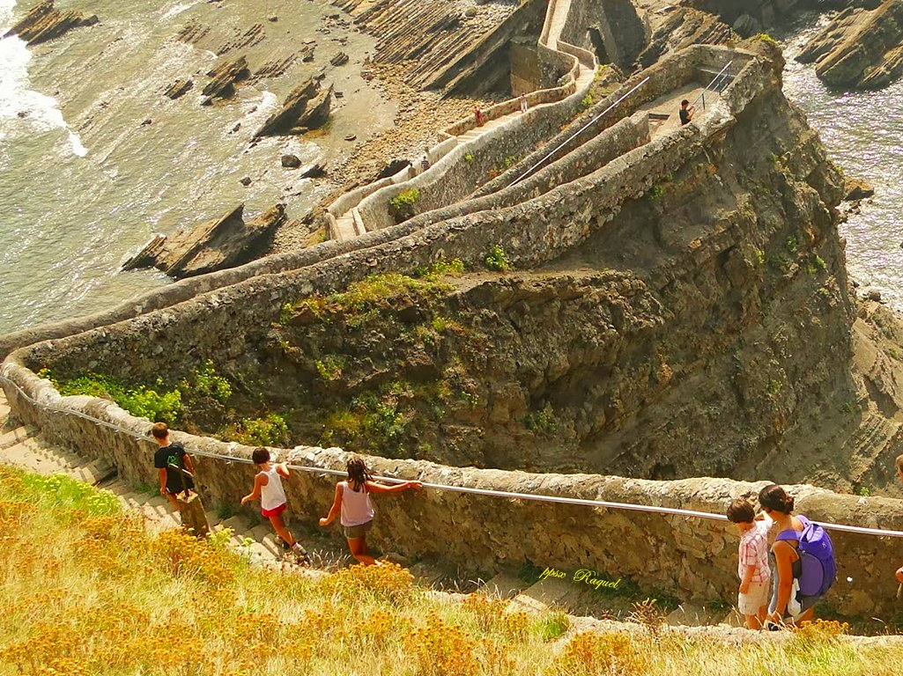

Slide 21
Bakio
Es un hermoso y singular municipio rodeado de montañas, caseríos y una costa de acantilados que se extiende a lo largo de 6 kilómetros.
Si de algo presume Bakio es de su playa, la más extensa del territorio, y cuyo cuidado y calidad han sido certificados por las normativas más exigentes (iso 9001 de calidad y iso 14001 de medio ambiente, sistema Emas, bandera Ecoplayas 2007).
Un paseo marítimo permite recorrerla en toda su amplitud y apreciar las magníficas vistas que ofrece la bravura del mar. Por ello Bakio se ha convertido en uno de los destinos preferidos de los practicantes de deportes como el surf, wave ski, kayak surf, etc. Para los amantes de la naturaleza, y para los que desean conocer con mayor profundidad el patrimonio vasco, son indispensables las tres rutas señalizadas y autoguiadas que recorren nuestro municipio. A través de ellas se pueden contemplar ermitas, molinos, edificios singulares, caseríos, acantilados, viñedos y toda la riqueza del paisaje.
Pero si hay alguna palabra ligada a Bakio, esa es Txakoli. Su abrigada situación geográfica, propicia un suave microclima, que confiere al lugar las mejores condiciones para el cultivo de las variedades de uva autóctonas. Así nace el Txakoli, un vino con carácter único, excelente para acompañar pescados y otros productos del mar.

Slide 22
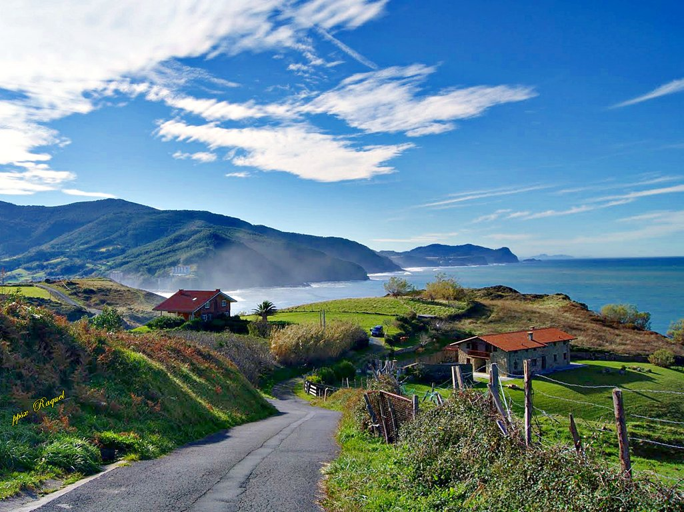

Slide 23
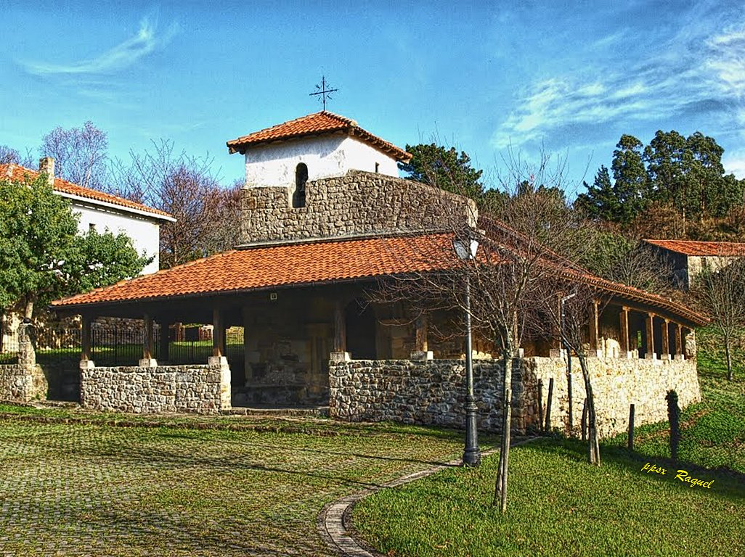

Slide 24
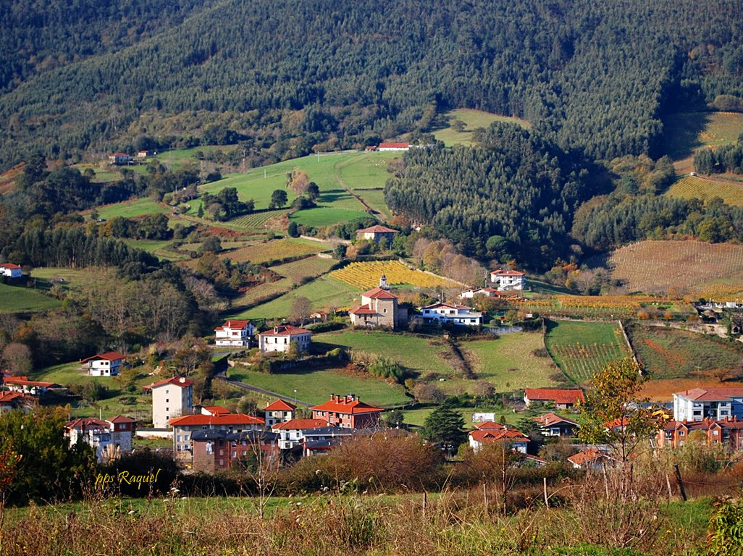

Slide 25
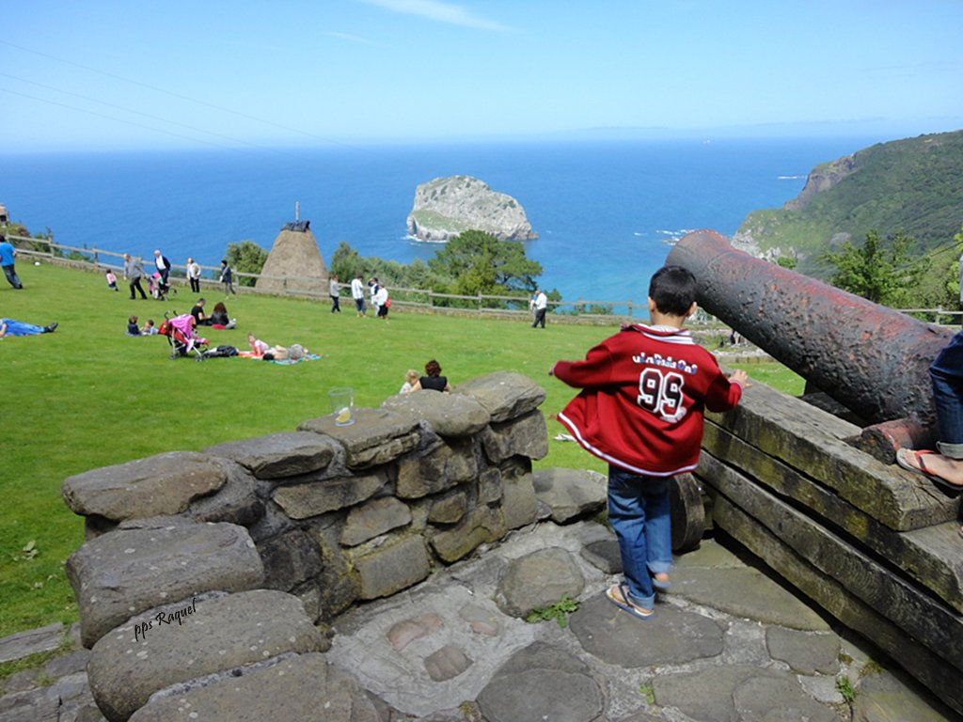

Slide 26
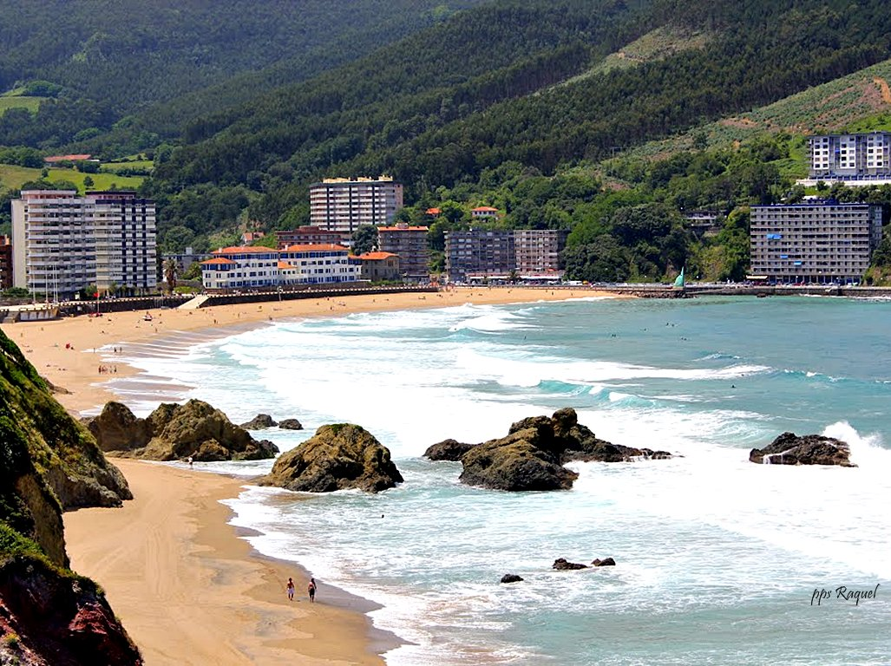

Slide 27
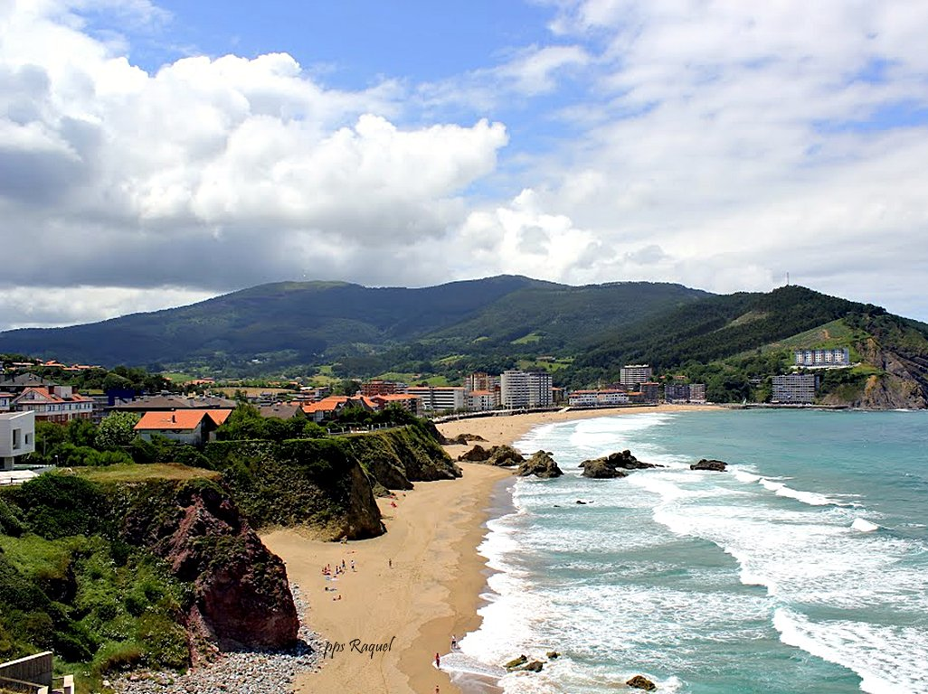

Slide 28
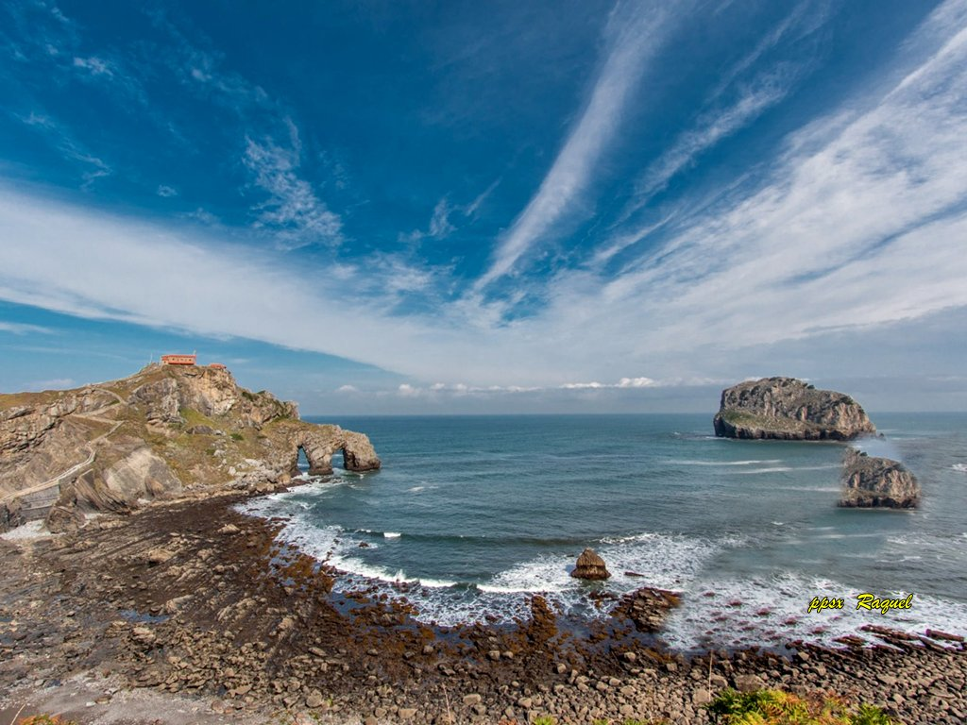

Slide 29
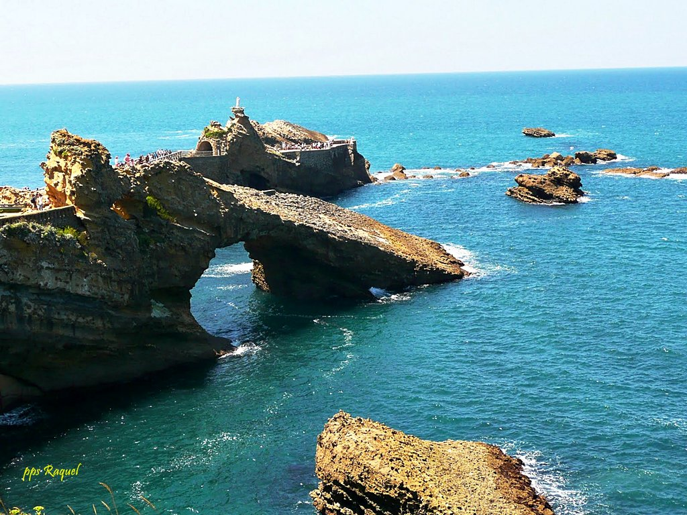

Slide 30
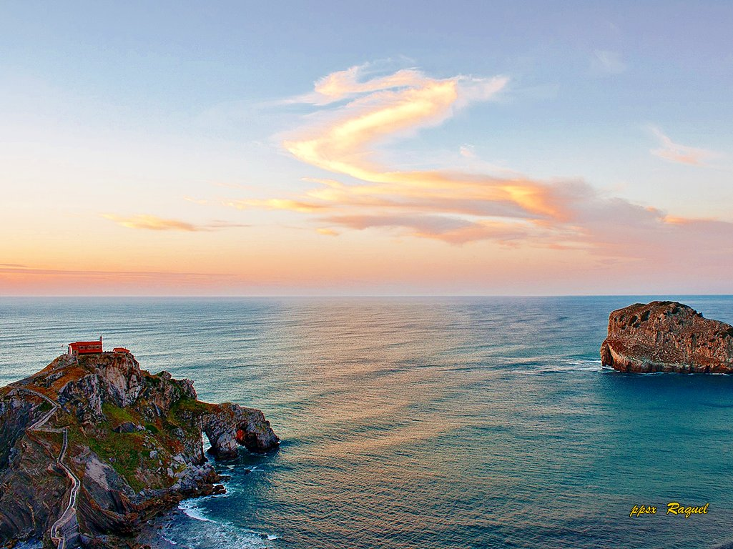

Slide 31
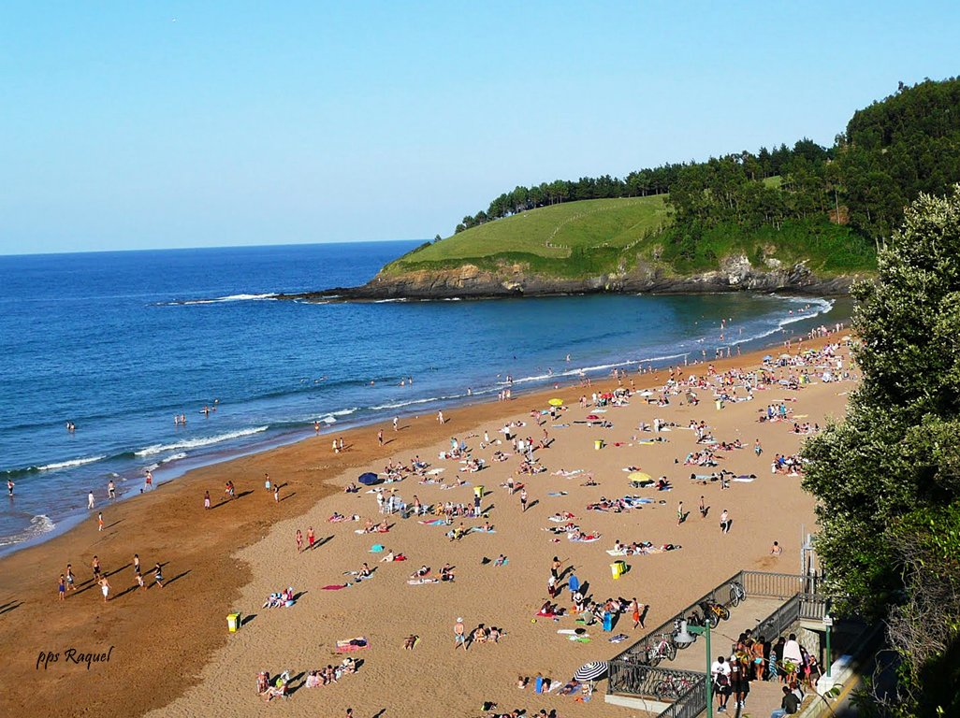

Slide 32
Mundaka
Mundialmente conocida por su ola izquierda, es un municipio tranquilo y marinero; donde el puerto, y las antiguas casas de los pescadores alrededor del mismo componen el centro de la villa.
Sus calles parecen contar una historia lejana y a la vez actual de gentes del mar, de esfuerzos y recompensas escritas en las paredes de cada casa, de cada templo. La iglesia de Santa María es un ejemplo del estilo renacentista, rematada por una torre neogótica que existía ya en el siglo XI. Fue construida durante las luchas banderizas, siendo reedificada y ampliada en el siglo XVI.
La Ermita De Santa Catalina, reconstruida en 1885 y restaurada más recientemente, es un edificio de transición entre el gótico y el renacimiento. Mención especial merece la cruz, situada en la calle de mismo nombre, de estilo tardo-renacentista romanista, con un crucifijo en uno de los lados y la virgen con el niño en el otro.
Tampoco debemos olvidar la biblioteca municipal situada en una típica casa de pescadores rehabilitada, que sirvió de hospital para peregrinos que realizaban el camino de Santiago por la ruta costera.

Slide 33
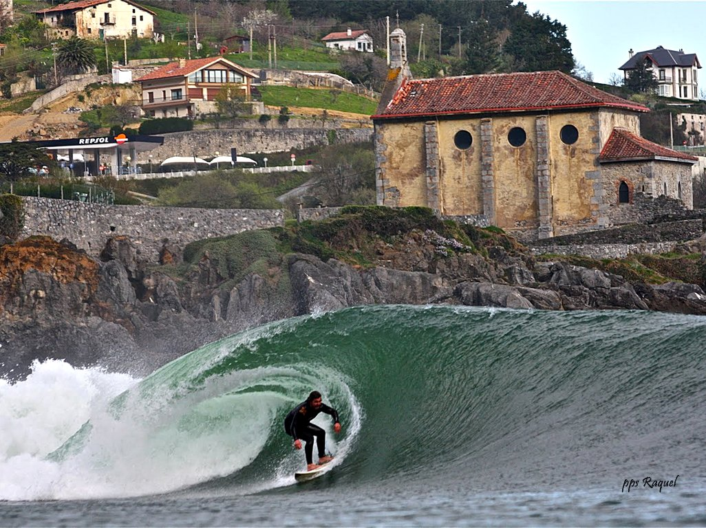

Slide 34
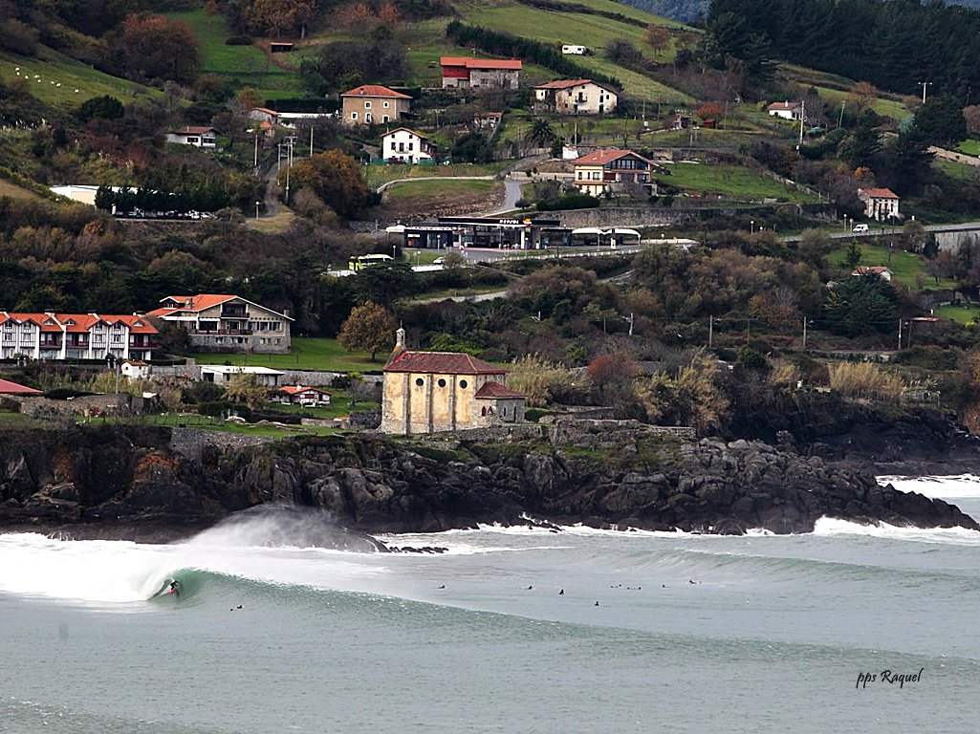

Slide 35
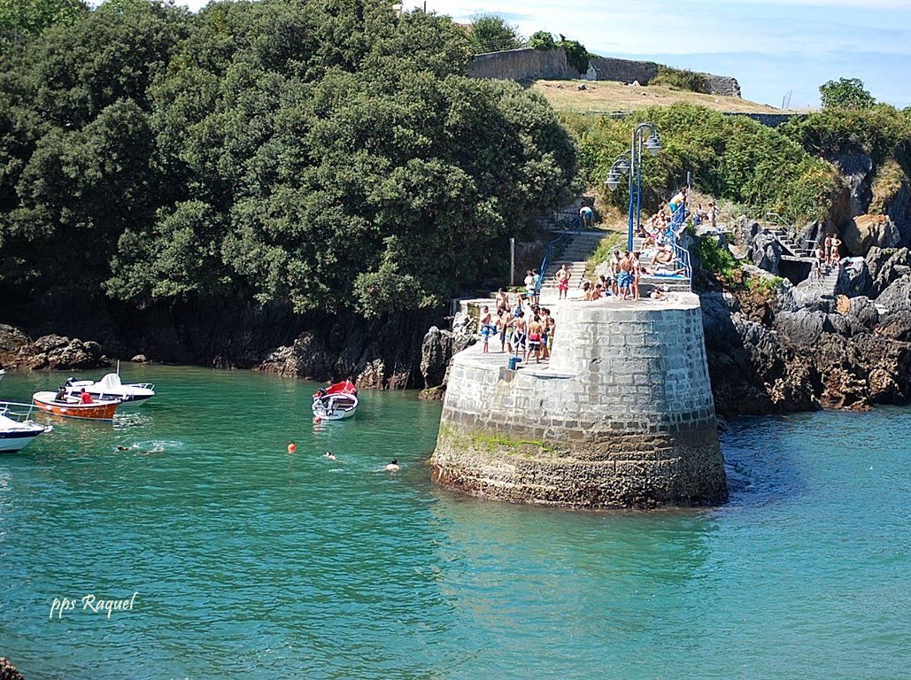

Slide 36
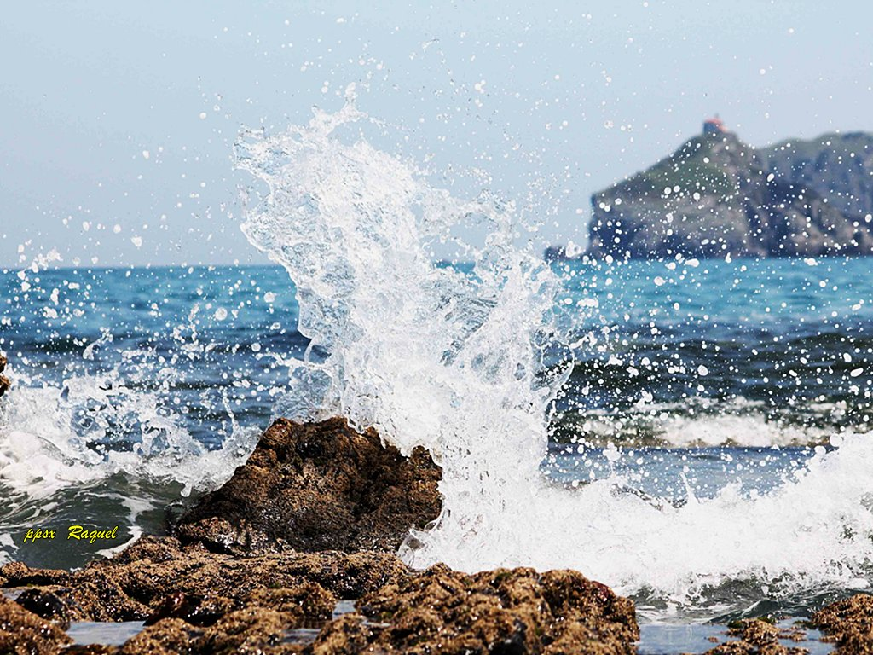

Slide 37
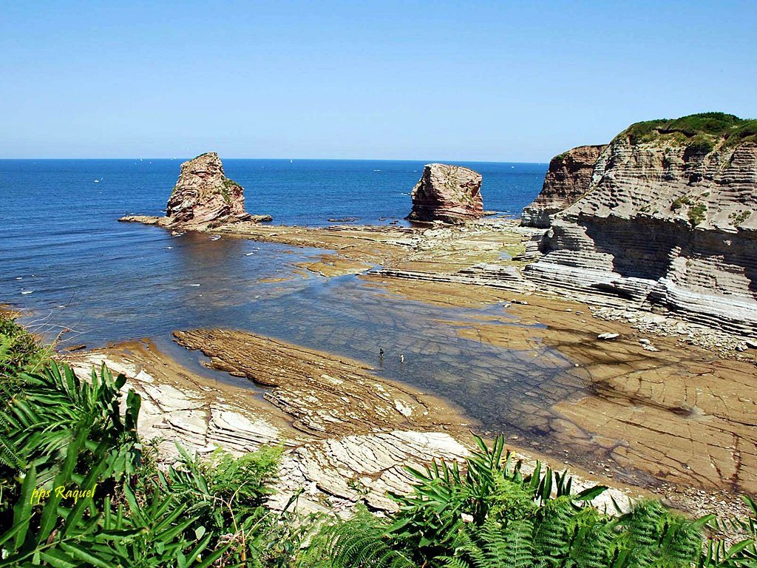

Slide 38
Puerto Pesquero De Bermeo
Bermeo ha unido su destino con el mar y es la villa pesquera por excelencia de esta costa. Prueba de ello es la gran cantidad de recursos turísticos ligados al mar con los que cuenta. Su puerto vibra de actividad cuando llegan las capturas. La cofradía de pescadores, los muelles, los barcos y las casas del puerto viejo, son el reflejo de su relación con el mar.
Por eso el visitante no puede perderse el casco viejo y el puerto, con la flota y sus barcos de múltiples colores. Enclavado en la torre Ercilla, el museo del Pescador, da fe de los siglos de tradición marinera, de las artes, las embarcaciones, los aparejos y toda la historia de una práctica ancestral. El ballenero Aita Guria, hoy se ha convertido en un centro en el que se explicarán todos los aspectos de la antigua pesca de la ballena. Pero todo en Bermeo no se limita a mirar y admirar. Quién desee disfrutar de modo más participativo encontrará aquí la actividad que mejor se acomode a sus gustos; recorridos a pie y deportes naúticos en diferentes modalidades, tanto sobre las aguas como bajo ellas. Además, Bermeo cuenta con un amplio programa cultural y festivo donde el visitante puede participar y conocer un poco más la idiosincrasia de sus gentes.

Slide 39
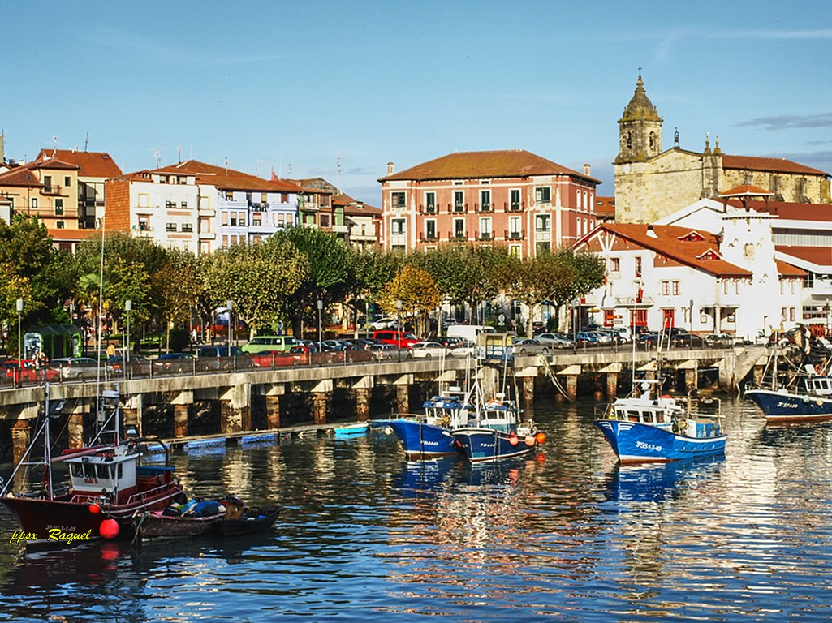

Slide 40
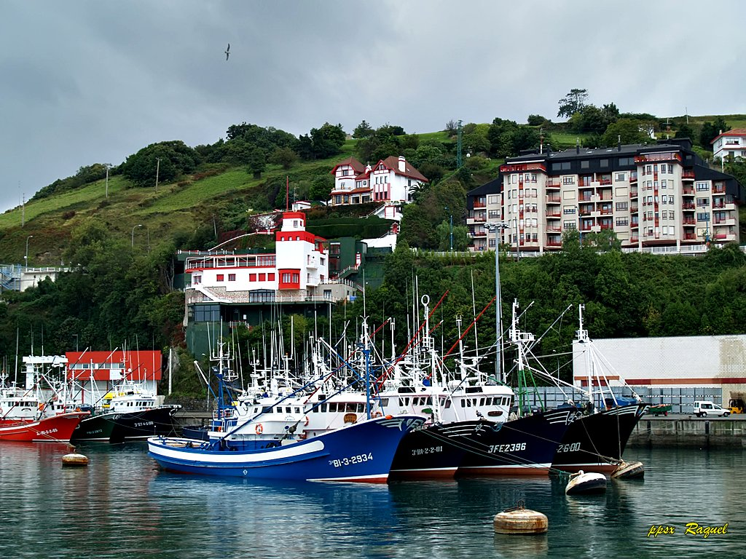

Slide 41
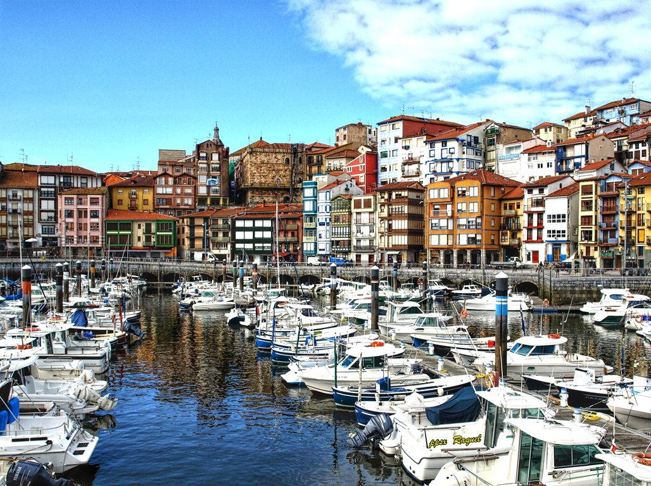

Slide 42
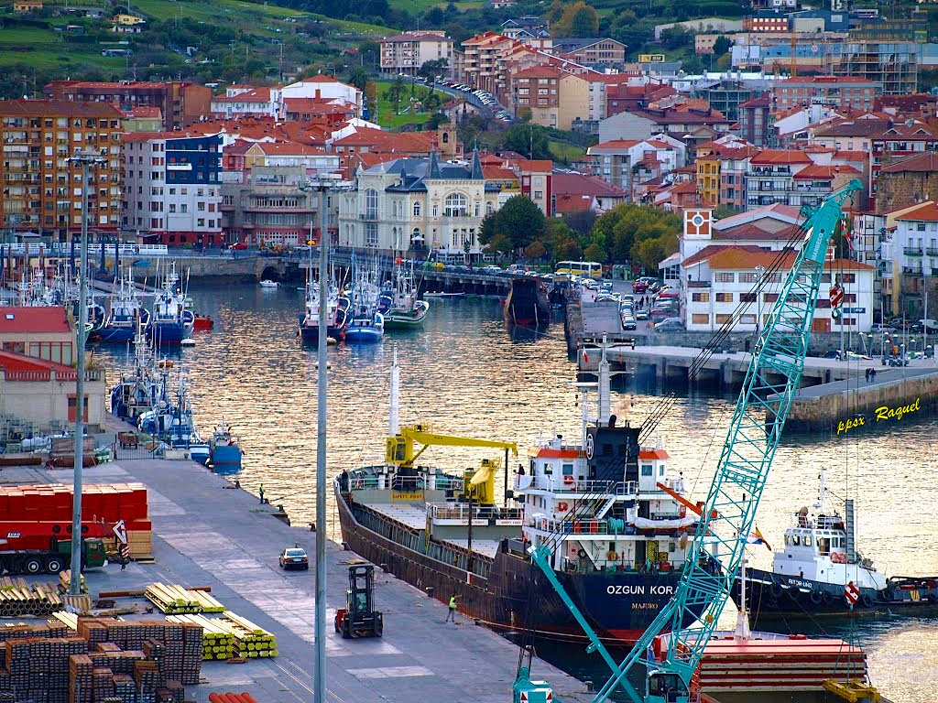

Slide 43
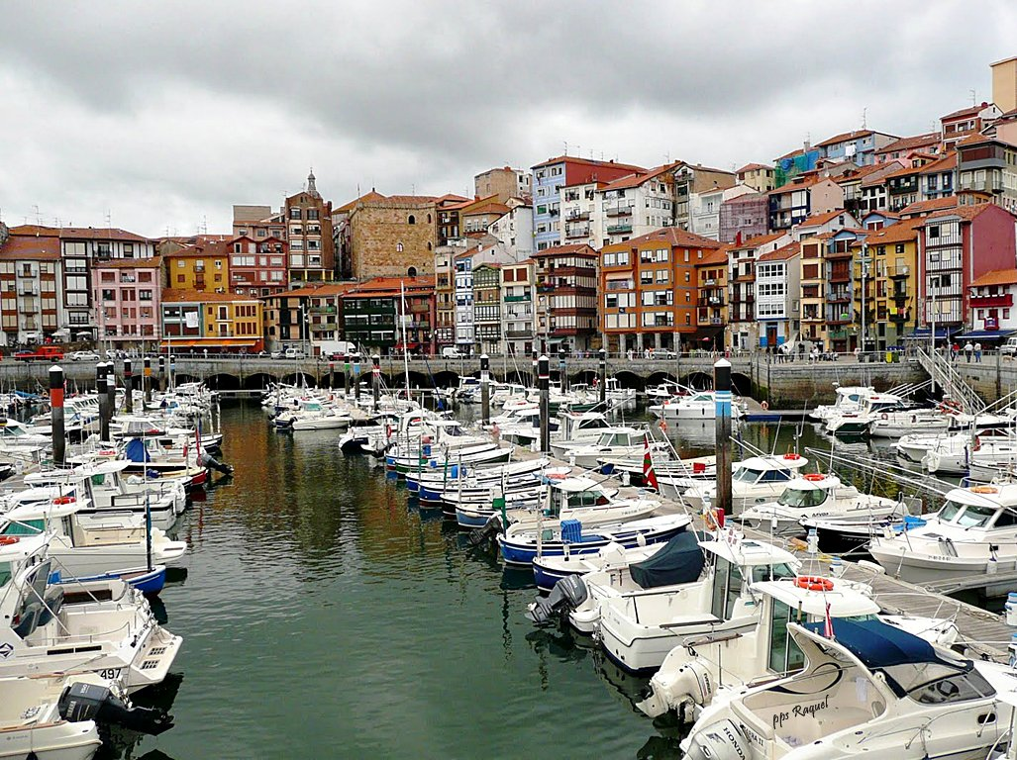

Slide 44
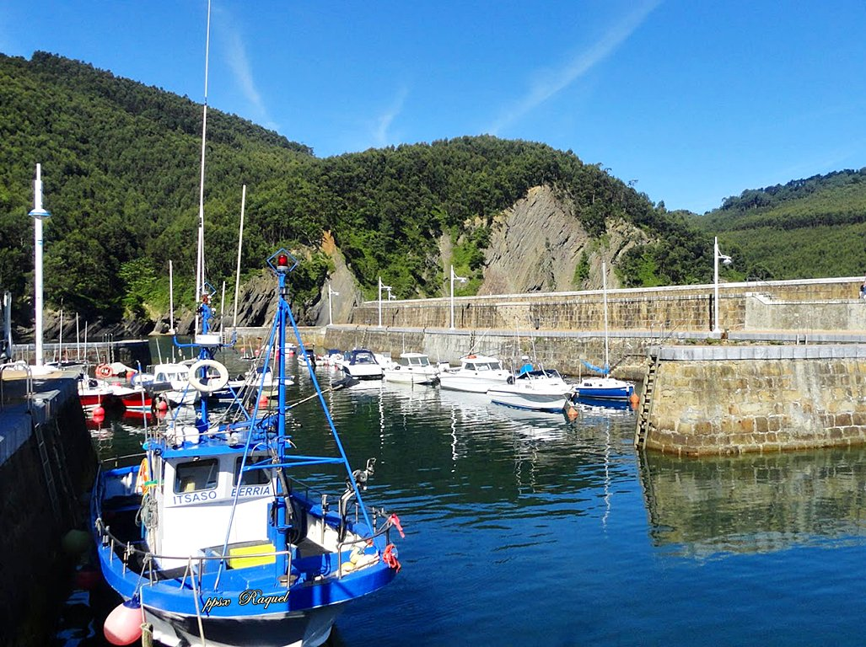

Slide 45
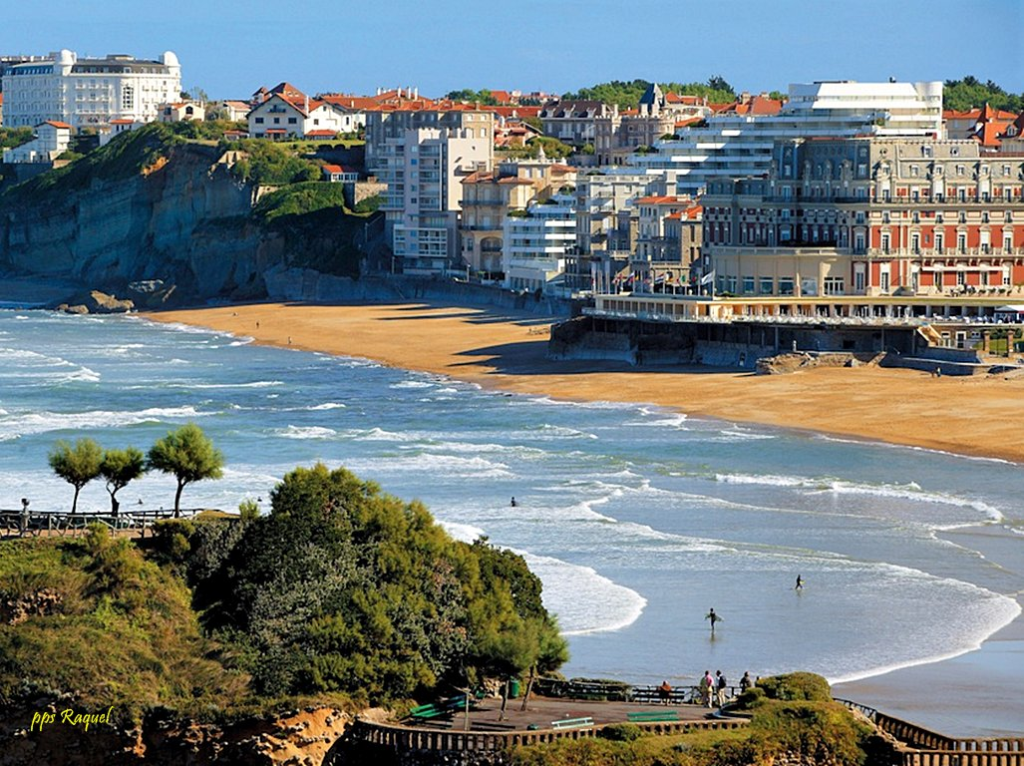

Slide 46
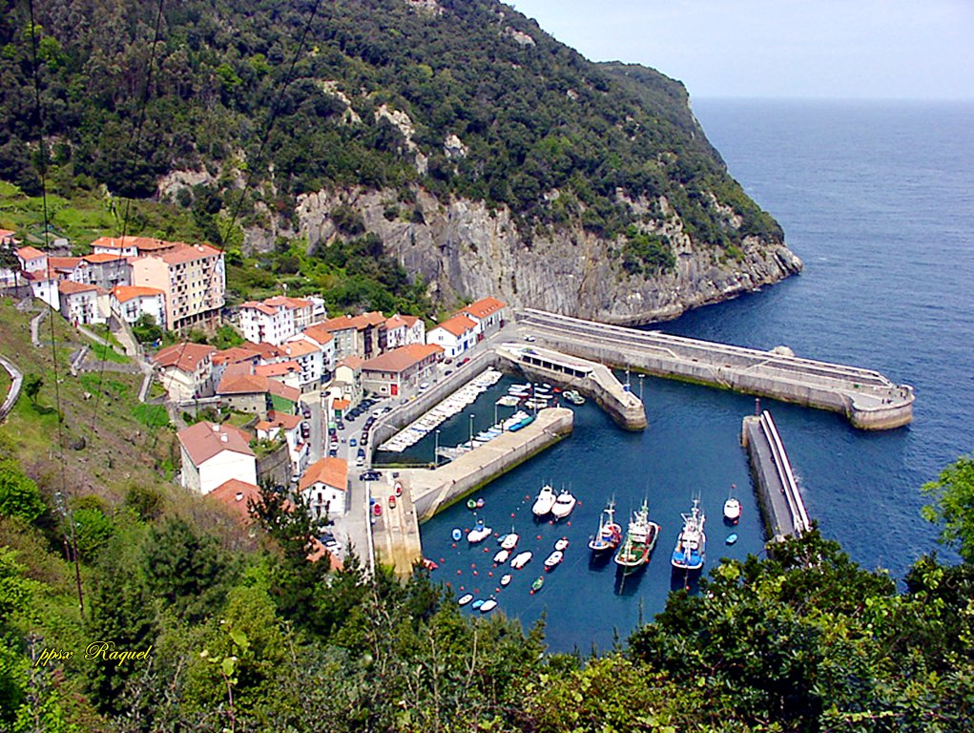

Slide 47
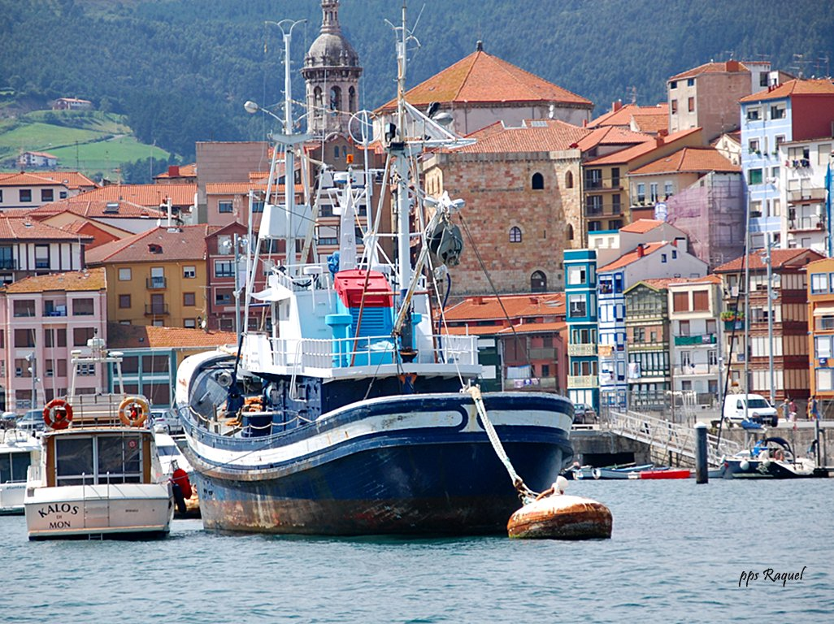

Slide 48
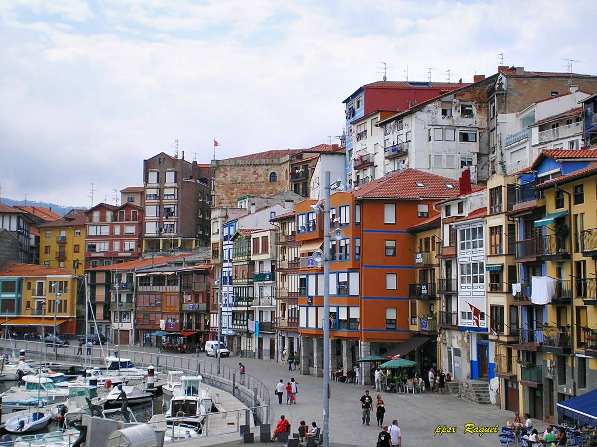

Slide 49
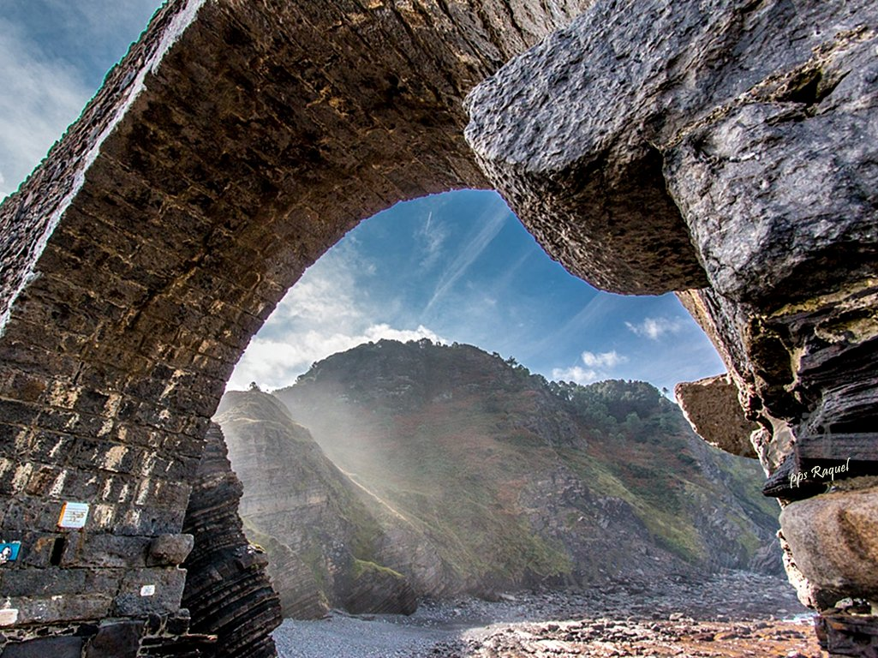

Slide 50
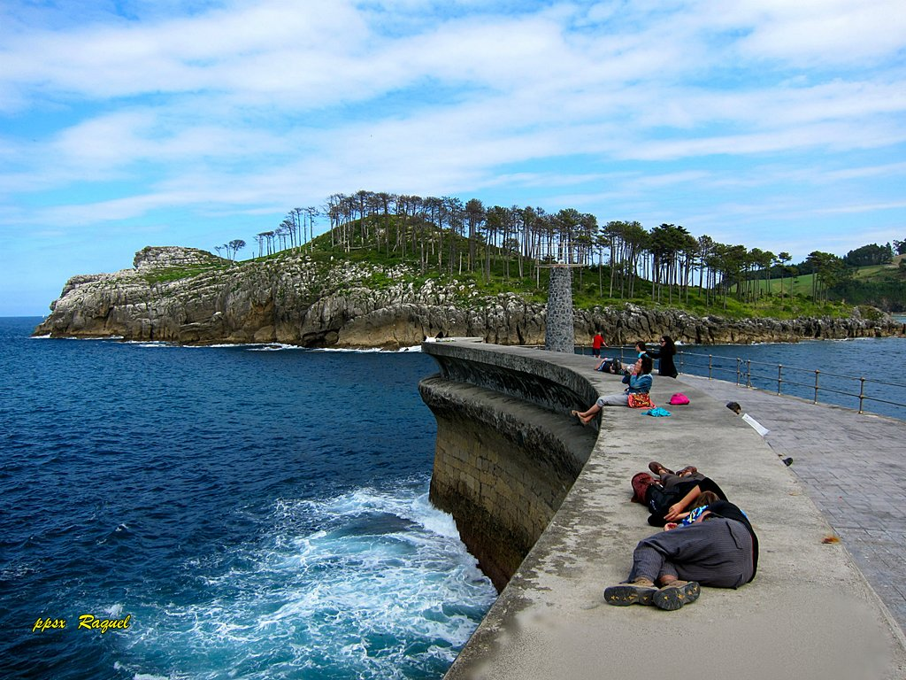

Slide 51
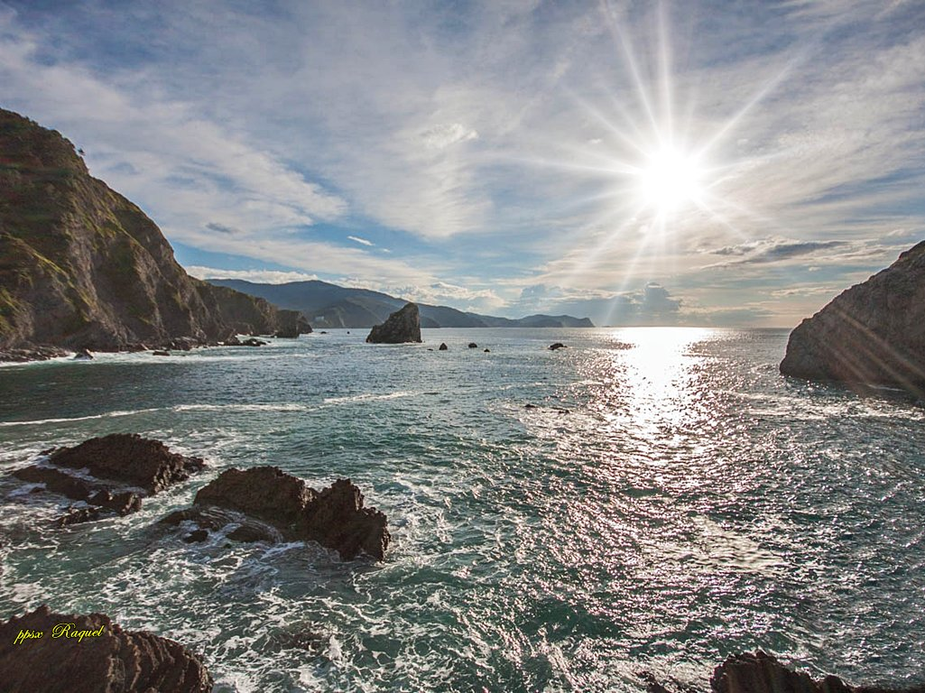

Slide 52
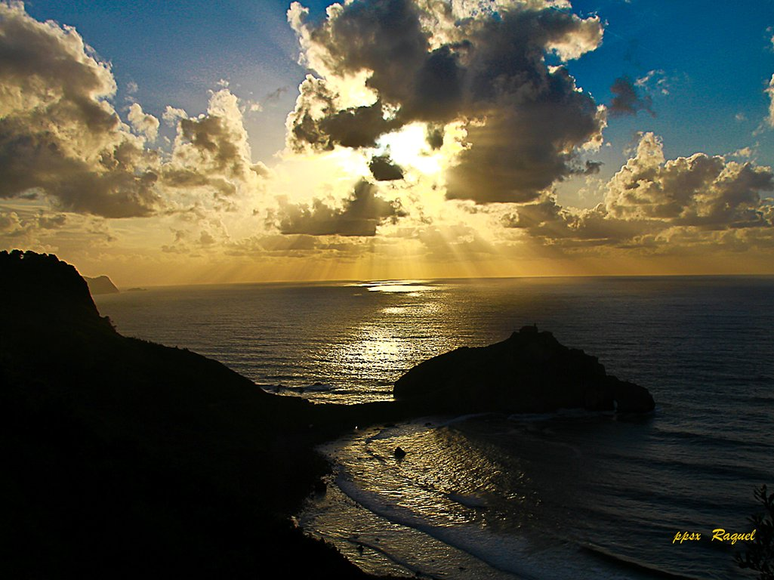



Slide 53









¿Te ha gustado?
Puedes ver más entrando
Aquí
Además puedes recibir powerpoints en tu correo electrónico suscribiéndote aquí:
Esta presentación powerpoint ha sido creada y compartida única y exclusivamente para mispps.com

